Slide 1
Biblioteca del ISFD y T Nº 35 “Prof. Vicente D´Abramo”
USO DEL CATALOGO

Slide 2
Ingrese al sitio web del Instituto: http://isfdyt35.bue.infd.edu.ar/sitio/index.cgi vaya al enlace de Biblioteca y de ahí a: Consulta de catálogo en linea

Slide 3
Las búsquedas del material bibliográfico pueden realizarse de dos maneras diferentes: SIMPLES o AVANZADAS

Slide 4
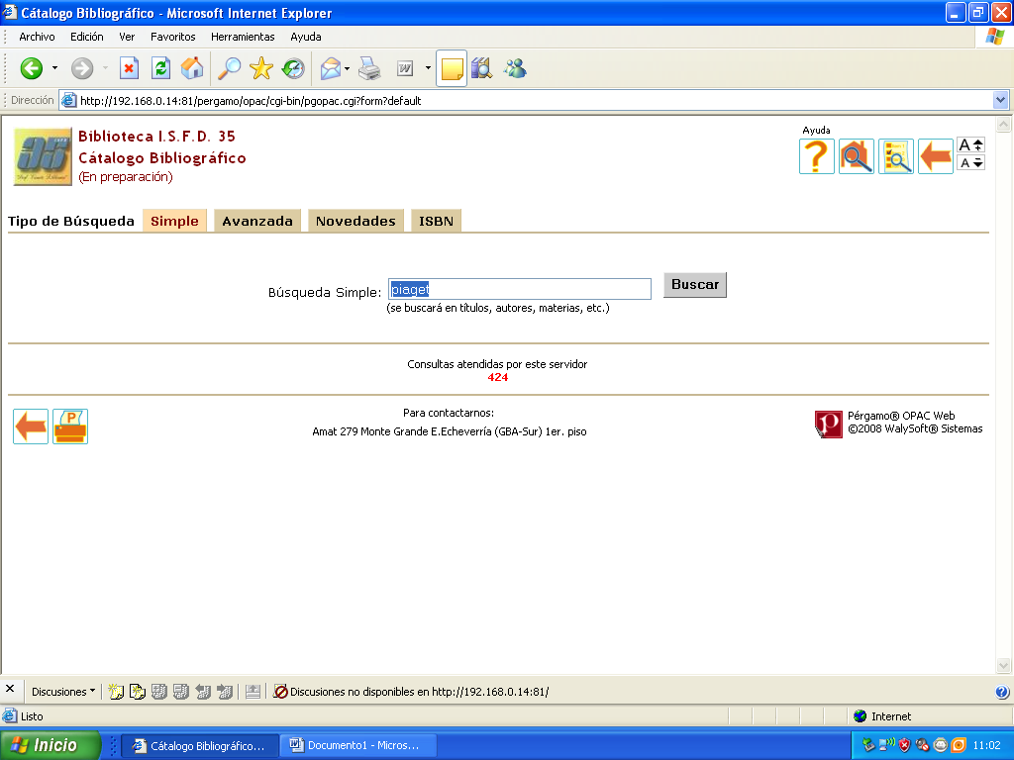

Slide 5
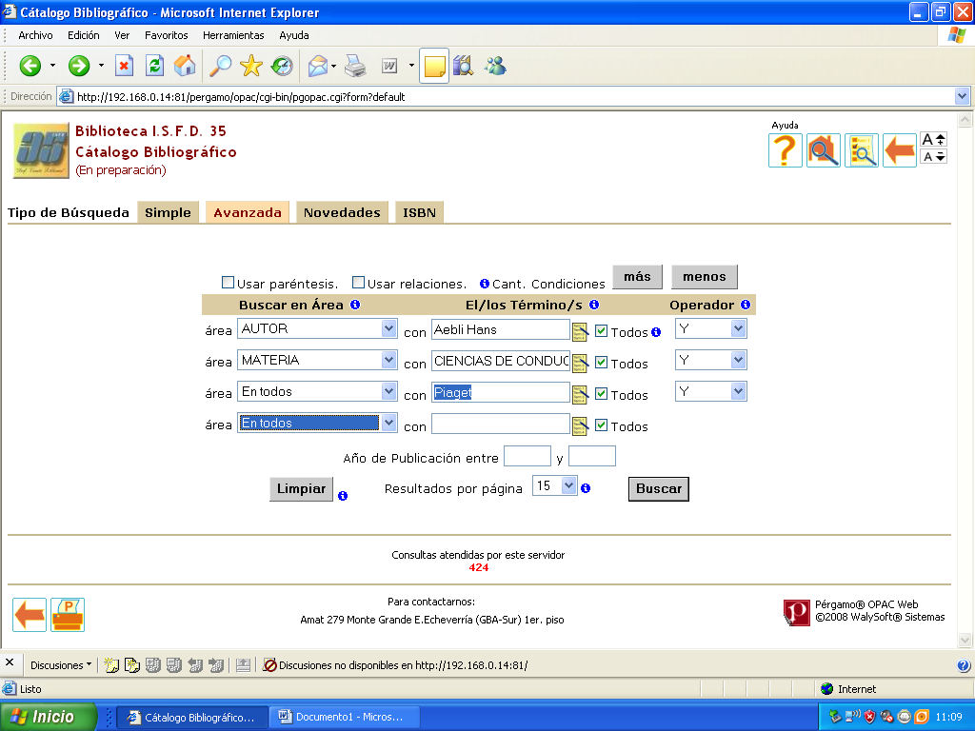

Slide 6
Los resultados que aparecen son un listado de obras donde se encuentran presentes los autores, títulos o temas por nosotros requeridos y además de mostrarnos su ubicación al pasar con el cursor por encima de cada documento, nos describe cada documento en detalle, por lo que haciendo un click sobre el elegido, nos lleva a la pantalla completa :

Slide 7
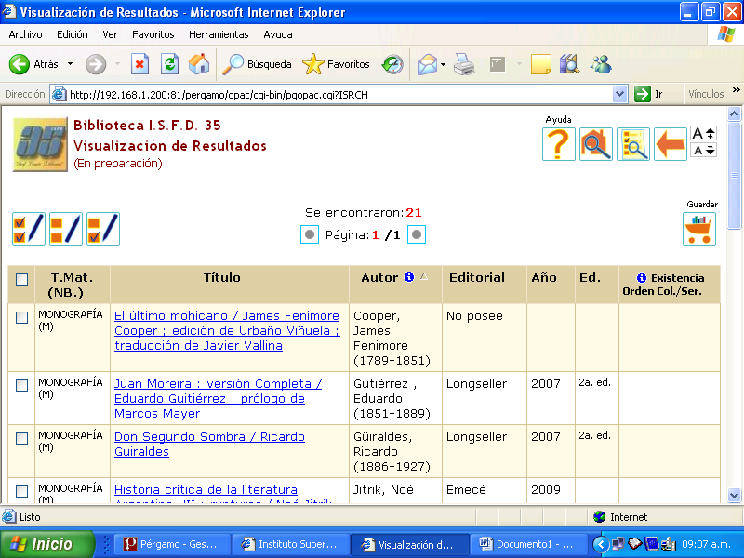

Slide 8
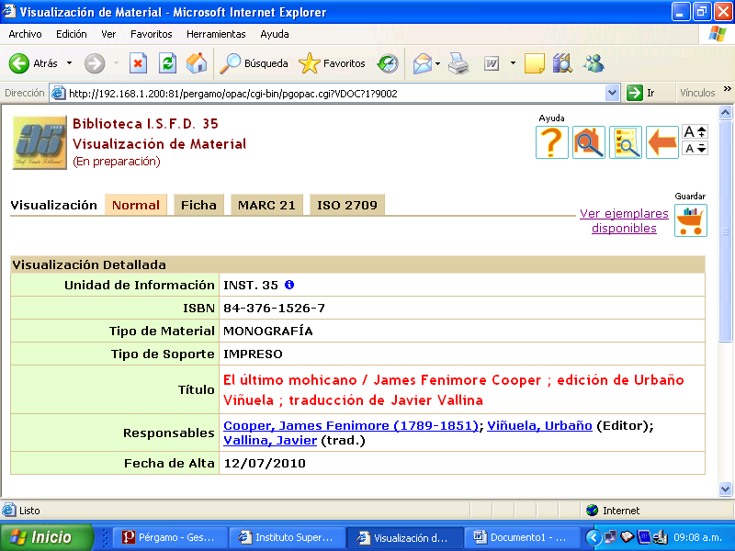

Slide 9
El catálogo también nos ofrece información sobre la disponibilidad del documento, ya que en la parte inferior figuran ejemplares por número de inventario, si se encuentra disponible, o en todo caso, cuándo estarán disponibles para uso en sala o préstamo domiciliario.

Slide 10
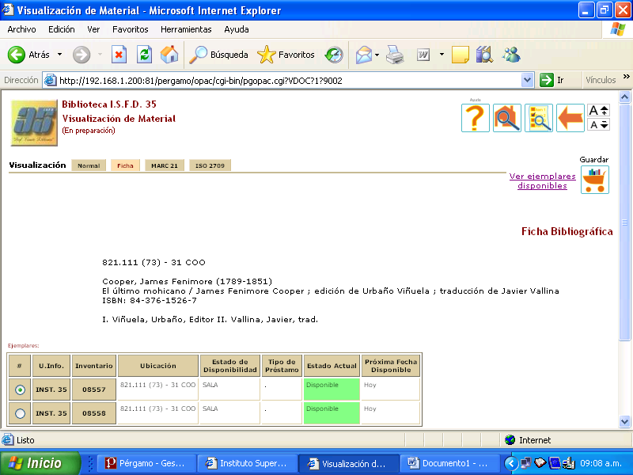

Slide 11
Si en estos breves pasos todavía se quedó con dudas puede consultar a su Bibliotecario! Muchas gracias!

